Slide 1
Meteor crash
2차 발표 - 2013182030 이상기
2D 게임 프로그래밍 프로젝트
한국 산업기술대학교 게임공학과

Slide 2
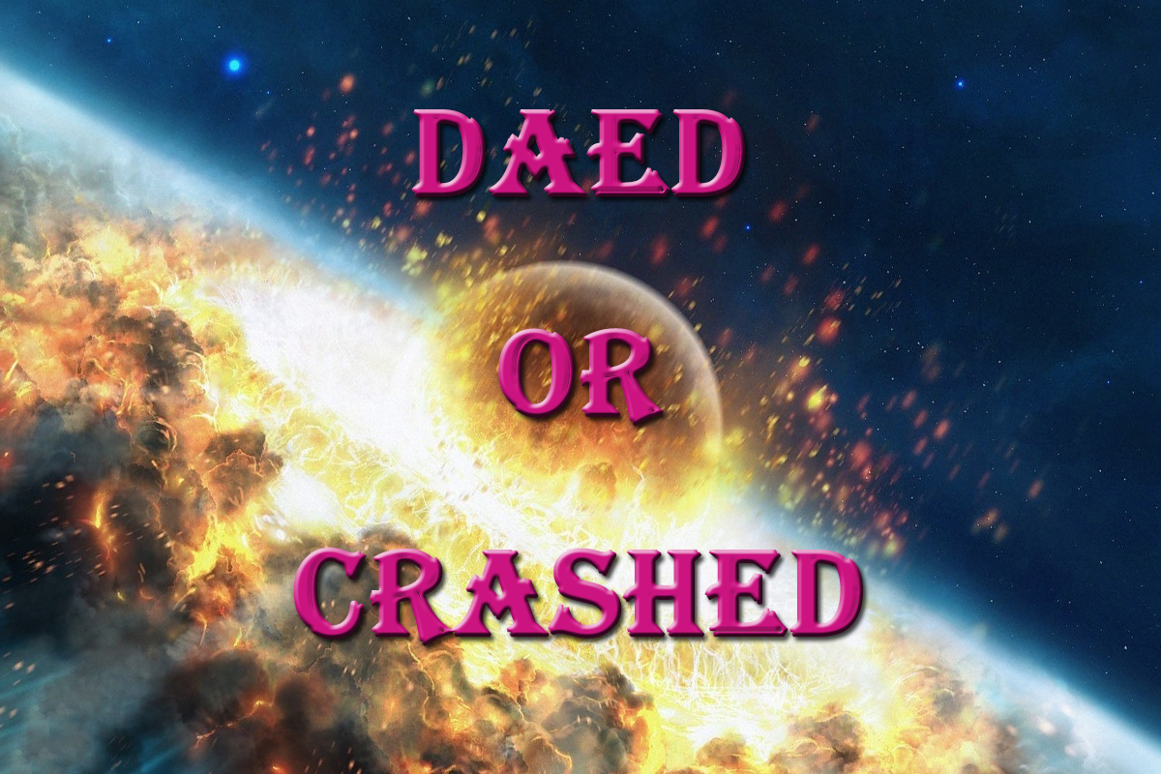
게임 컨셉
• 끊임없이 밀려오는 운석이 지구를 부수기 전에 파괴하라!
• 아이템과 기술들은 적절히 사용하여 최대한 오래 지구를 지켜라!

Slide 3
개발 범위
종류 | 최소 범위 | 추가 범위
캐릭터 컨트롤 | 키보드를 사용하여 조작이 가능 이동/공격 등 | 커맨드 키를 적용하여 여러가지 기술을 사용
UI | 시간이 얼마나 흘렀는지, 스코어는 몇 점인지, 얼마나 더 때려야 오브젝트가 파괴되는지를 나타냄. | 캐릭터와 오브젝트의 상호작용에 이펙트나 애니메이션을 추가하여 간접적으로 오브젝트의 상태를 나타냄
씬(scene) | 로고씬, 타이틀씬, 게임플레이씬, 게임오버씬으로 4개의 씬 제작한다. 게임플레이씬은 2d 횡스크롤형태로 구현한다. | 스코어랭킹씬 추가.
아이템 | 획득하면 일정시간동안 캐릭터가 강해짐. 오브젝트를 파괴하면 일정 확률로 등장함. 아이템 오브젝트가 캐릭터와 충돌하면 획득함. | 아이템을 획득하면 애니메이션을 변경하여 아이템을 획득한 상태를 표현.
난이도 조절 | 시간이 오래 지날수록 오브젝트의 HP가 상승하고 속도가 빨라져 파괴하기가 점점 힘들어짐. | 특수한 효과가 있는 오브젝트를 추가하여 게임플레이의 재미를 더함.
게임 시스템 | 캐릭터를 조작하여 오브젝트를 파괴. 오브젝트를 파괴하면 스코어를 얻음. 오브젝트가 점점 접근하여 캐릭터를 밀어냄. 오브젝트가 지구에 부딪혀 HP가 0이 되면 Game Over 오래 살아남아 높은 스코어를 얻는 것을 목표로 함. | 오브젝트가 데미지를 받거나 지구에 데미지를 주면 받은 데미지에 비례해 화면이 흔들림. 추가한 맵에 따른 다양한 효과를 구현.
사운드 | 각 씬의 BGM과 캐릭터 조작시 효과음, 캐릭터가 오브젝트에 타격시 효과음 | 캐릭터가 아이템을 획득할 때와 캐릭터가 동작을 할 때 그 종류에 따라 효과음에 변화를 줌
애니메이션 | 스프라이트 이미지를 이용하여 캐릭터의 애니메이션 구현. | 스프라이트 이미지를 캐릭터의 상태 기계에 적용하여 보다 정밀한 이미지와 캐릭터-오브젝트의 상호작용을 제어.

Slide 4
개발 계획
1주차 9 / 19 시작 | 리소스 수집 | 계획 | 각각의 씬의 배경으로 사용할 이미지와 캐릭터 스프라이트, 벽으로 사용할 이미지를 수집하고 BGM으로 사용할 음원을 구함.
 |  | 결과 | 게임 구현을 위해 필요한 캐릭터, 운석(벽), BGM 음원 100% 수집 완료.
2주차 | 프레임워크구현 | 계획 | 프레임워크를 구현하여 씬의 변경과 오브젝트의 갱신 및 조작 키 입력을 보다 수월하게 할 수 있도록 함.
 |  | 결과 | 프레임워크 100% 구현 완료.
3주차 | 씬 구현 | 계획 | 게임플레이를 제외한 씬을 모두 구현하여 씬의 이동을 할 수 있도록 하고 게임플레이씬은 배경을 구현하고 시험용 오브젝트를 배치해서 씬이 잘 작동하는지 확인함.
 |  | 결과 | 씬과 씬 이동, 씬에서의 오브젝트 생성과 충돌 체크100% 구현 완료
4주차 ~ 10 / 16 | 캐릭터와 벽, 아이템 클래스 구현 | 계획 | 캐릭터 클래스를 구현하여 이동이 가능하게 하고 벽 클래스 및 아이템 클래스를 구현하여 캐릭터 클래스와 충돌 체크가 되는지 확인한다.
 |  | 결과 | 캐릭터와 운석, 아이템을 모두 100% 구현 완료, 충돌 체크 확인 완료
5주차 | 애니메이션 및 캐릭터 동작의 상호작용 | 스프라이트 이미지를 이용한 애니메이션 클래스를 구현하고 캐릭터에 적용하여 캐릭터의 동작에 따른 애니메이션이 실행되도록 하고 오브젝트와 충돌 체크가 제 시간에 되는지를 확인한다.
6주차 | 게임시스템 구현 | 기본적인 게임시스템을 구현한다. 게임플레이씬에서의 캐릭터와 오브젝트들의 배치, 오브젝트 파괴시 스코어 상승, 아이템 사용시 캐릭터의 변화 및 게임오버조건을 구현하고 게임오버시 씬 이동을 설정한다.
7주차 | 사운드 구현 | 사운드클래스를 구현하여 프레임워크에 추가하고 BGM 및 효과음이 필요한 모든 곳에 사운드를 추가한다.
8주차 | UI 구현 | 게임 플레이씬에서의 UI를 구현한다. 게임이 시작한 후 시간이 얼마나 흘렀는지, 현재 스코어는 몇 점인지, 오브젝트의 HP가 얼마나 남았는지를 나타낸다.
9주차 | 리소스 추가 수집 및 추가 기능 구현 | 추가기능을 구현하고 게임을 제작할 때 부족했던 리소스를 추가 수집해 적용한다.
10주차 | 밸런스 조절과 피드백 및 수정 | 게임의 전체적인 밸런스를 조절하고 주변 사람들에게 피드백을 받아 수정한다.
11주차 | 마무리 | 릴리즈 파일 제작 및 마무리를 한다.

Slide 5
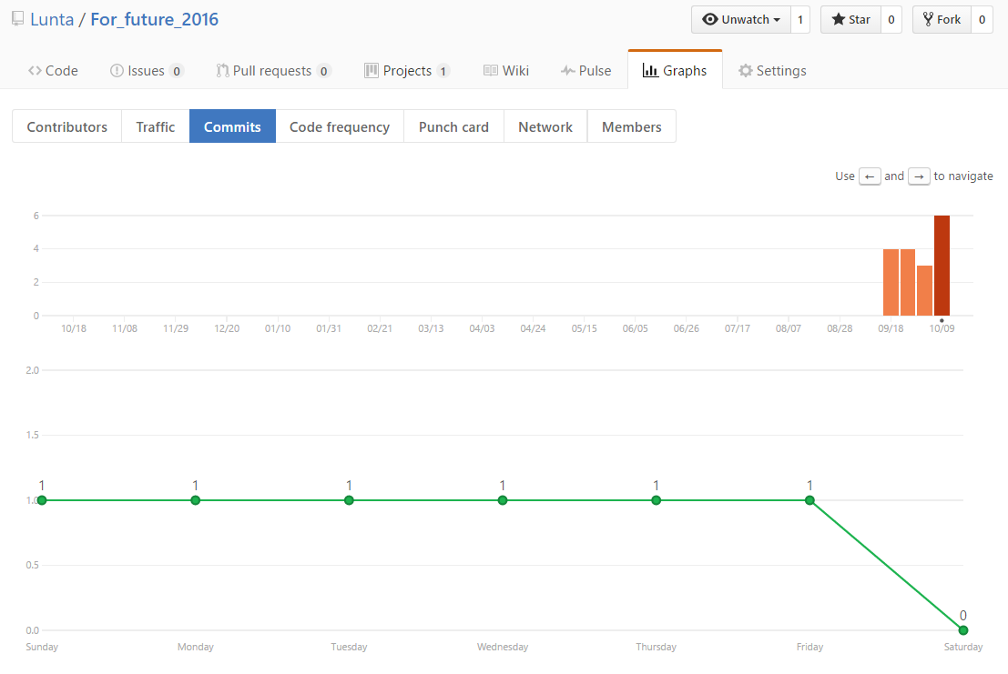
Github 커밋 통계

Slide 6
데모
https://www.youtube.com/watch?v=QZw0PVPzRpo

Slide 7
자체 평가
평가항목 | 평가 (A:매우잘함,B:잘함,C:보통,D:못함,E:매우못함)
발표자료에 포함할 내용을 다 포함했는가? | A
게임컨셉이 잘 표현되었는가? | A
개발 주요 요소를 정량적으로 제시하였는가? | A
개발 계획 대비 현재 진행 상황을 상세히 설명하였는가? | A
Git 저장소에 커밋을 정기적으로 하였는가? | A
개발 계획에 계획한 만큼 구현을 하였는가? | A

